Slide 1

Проект: Университетские проекты – Разработка дизайна сайта личного кабинета студента и преподавателя Московского Политеха
Выполнили: Мирченко А. Г.
Хван Д.А.
Шельгова Д.С.
Студенты 2-ого курса
Группа 181-362
Куратор проекта: Жуплев А.С.

Slide 2
Аннотация
В данной отчетной презентации по дисциплине «Проектная деятельность» наша команда представляет итоги своей работы над проектом «Университетские проекты – Разработка дизайна сайта личного кабинета студента и преподавателя Московского Политеха» в весеннем семестре 2019-2020 учебного года.
Работа над данным проектом велась в течение одного семестра.

Slide 3
Задание на проект
Разработка нового дизайна и создание с его использованием рабочего прототипа многостраничного сайта для студентов и преподавателей Московского Политеха, являющегося системой личных кабинетов студентов и преподавателей Московского Политеха.
Рабочий прототип должен позволять совершать переходы между страницами сайта для просмотра его содержимого и реагировать на действия пользователя согласно заложенному функционалу.

Slide 4

Наша команда
Мирченко Анна
Разработка дизайна сайта и подготовка итоговой презентации
Шельгова Дарья
Верстка веб-страниц
и написание итогового отчета
Хван Дмитрий
Разработка скриптов и сборка проекта

Slide 5
Этапы работы над проектом
Работа над проектом осуществлялась в три этапа:
Разработка дизайна
Верстка страниц сайта
Разработка скриптов и сборка проекта

Slide 6

Этап 1 – Разработка дизайна
Для создания дизайна использовался графический редактор Figma

Slide 7

Этап 2 – Верстка страниц сайта
Верстка страниц сайта осуществлялась с использованием HTML5 и CSS3

Slide 8


Этап 3 – Разработка скриптов и сборка проекта
Разработка скриптов для сайта и сборка проекта осуществлялась с помощью React JS и Webpack

Slide 9
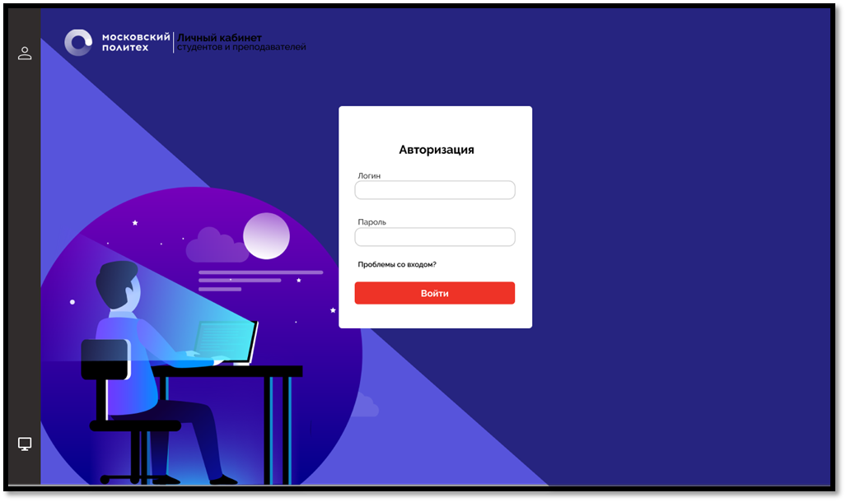

Техническая реализация

Slide 10

Планы развития
Планируется добавить в существующий рабочий прототип часть сайта для преподавателей Московского Политеха с обновленным дизайном и функционалом.

Slide 11
Ссылки на ресурсы о проекте
Ссылка на GitHub-репозиторий с документацией
https://github.com/amrchnk/RK
Ссылка на сайт о проекте
http://pd-2020-1.std-1080.ist.mospolytech.ru/

Slide 12

Мирченко А.Г.
Хван Д.А.
Шельгова Д.С.
181-362

